Slide 1
CONTEXTUALIZAÇÃO
DO PROJETO
Anderson Richard
Sylvio Cézar

Slide 2
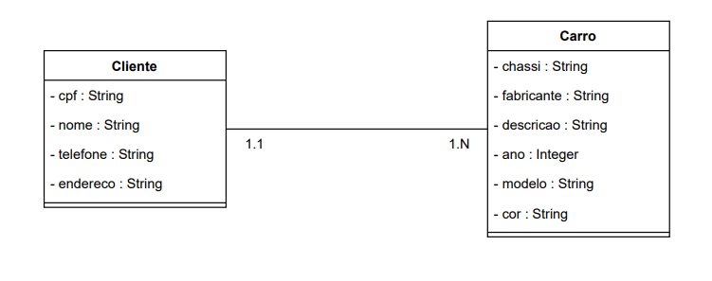
Diagrama UML

Slide 3
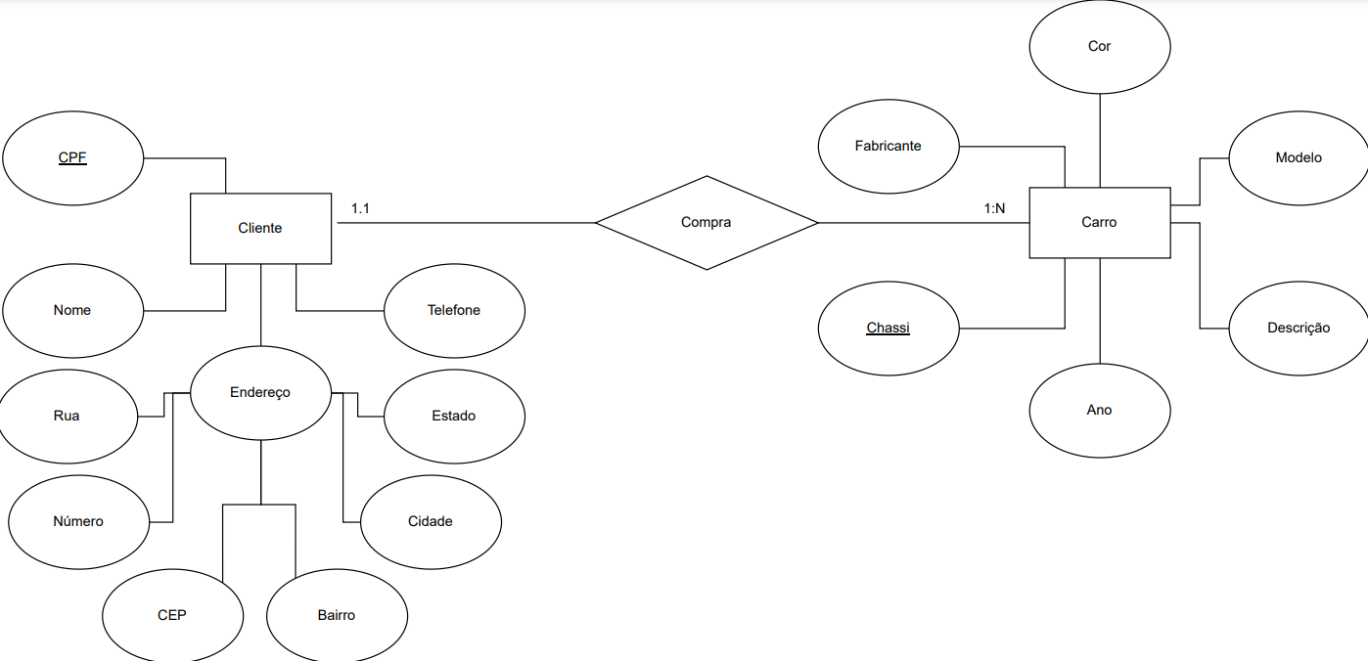
MER

Slide 4
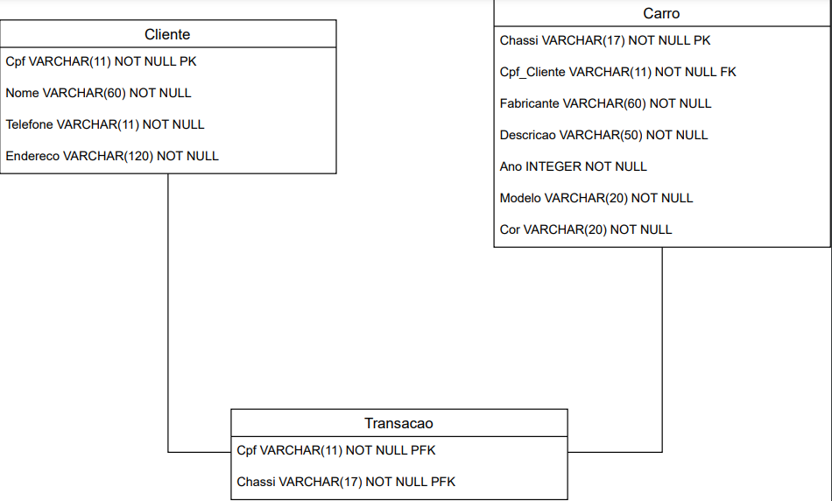
Modelo Relacional

Slide 5
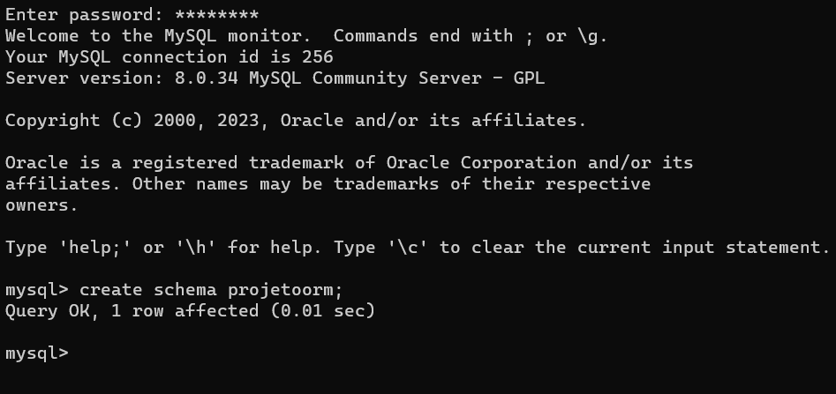
Criação do Schema para o projeto

Slide 6
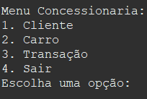
Demonstração do Código do Projeto

Slide 7
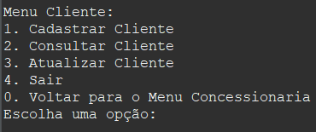
Demonstração do Código do Projeto

Slide 8
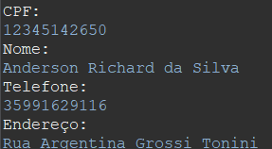
Demonstração do Código do Projeto

Slide 9
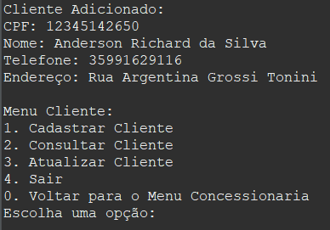
Demonstração do Código do Projeto

Slide 10
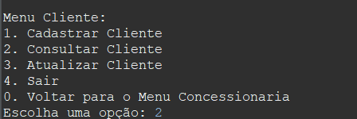
Demonstração do Código do Projeto

Slide 11
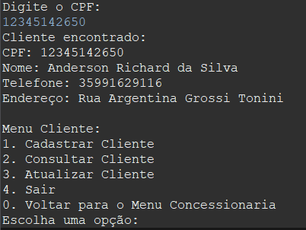
Demonstração do Código do Projeto

Slide 12
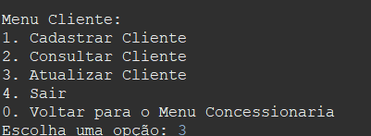
Demonstração do Código do Projeto

Slide 13
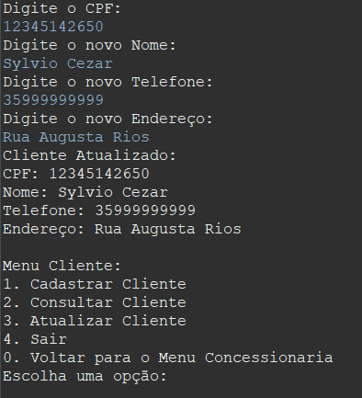
Demonstração do Código do Projeto

Slide 14
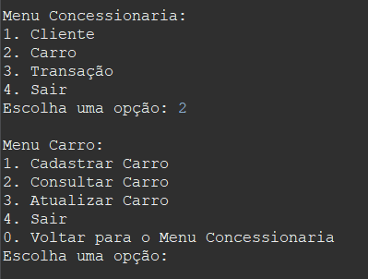
Demonstração do Código do Projeto

Slide 15
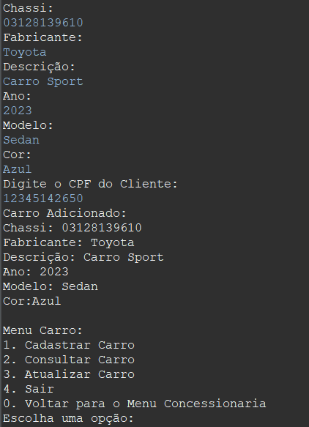
Demonstração do Código do Projeto

Slide 16
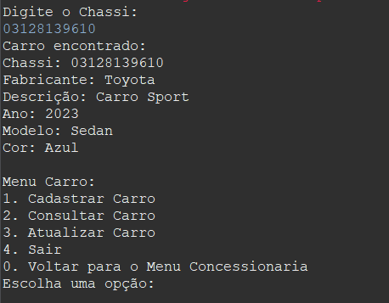
Demonstração do Código do Projeto

Slide 17
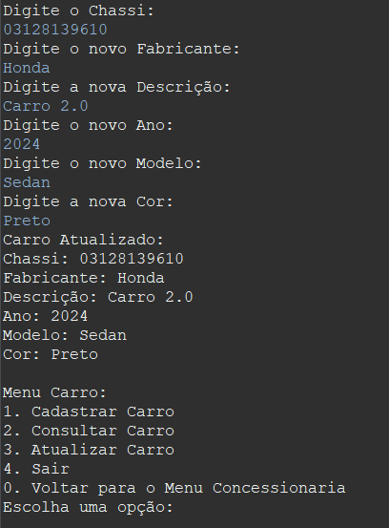
Demonstração do Código do Projeto

Slide 18
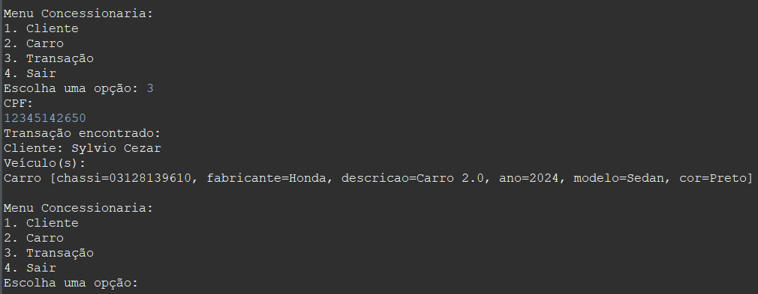
Demonstração do Banco de dados

Slide 19
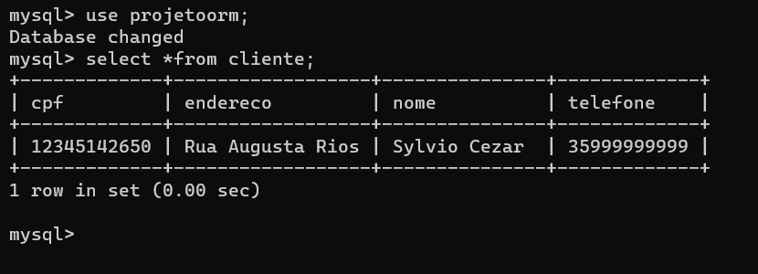
Demonstração do Banco de dados

Slide 20
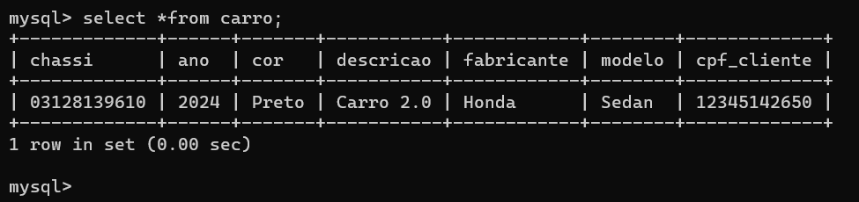
Demonstração do Banco de dados

Slide 21
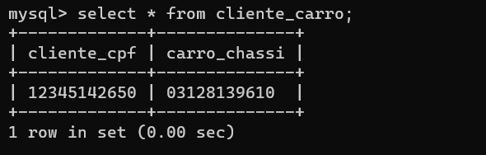
Demonstração do Banco de dados

